Slide 1

KHOÁ LUẬN TỐT NGHIỆP TÌM HIỂU NOSQL VÀ XÂY DỰNG ỨNG DỤNG MINH HOẠ
Giảng viên hướng dẫn: ThS. PHẠM THI VƯƠNG
Sinh viên thực hiện : DƯƠNG THÂN DÂN - 08520057
BÙI NGỌC HUY - 08520544

Slide 2
nội dung trình bày
Giới thiệu đề tài
Tìm hiểu RavenDB
Giới thiệu ứng dụng
Tổng kết
Notes:
Giới thiệu đề tài:
Nghiên cứu gì ?
Nó hoạt động ra sao ?
Áp dụng vào đâu ?
Phân loại
Mục tiêu đề tài

Slide 3
lý do lựa chọn đề tài ?

Slide 4


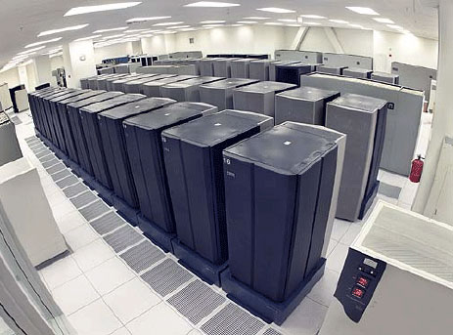
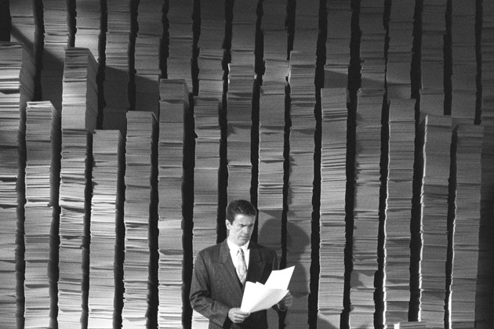


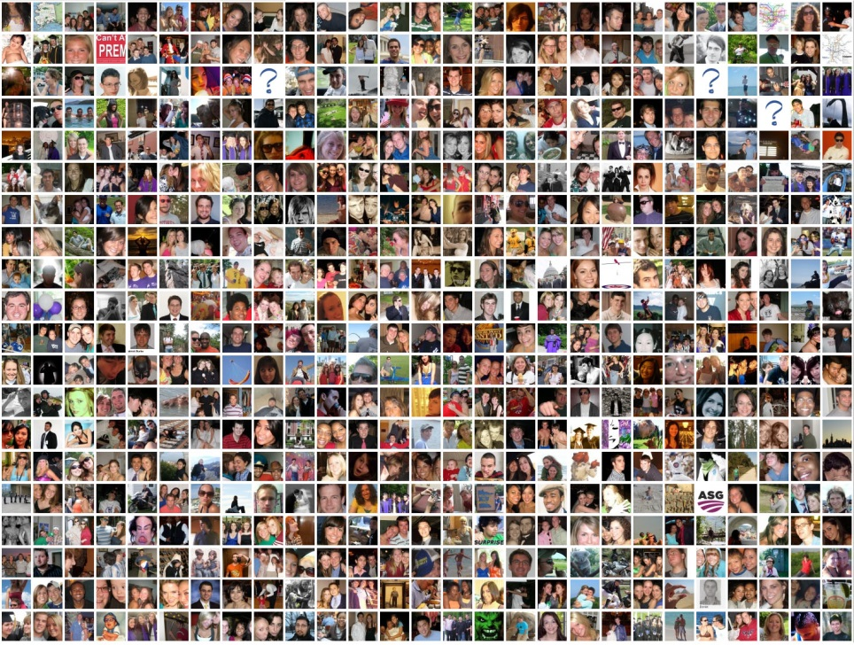
1000 tỷ truy cập
Notes:
Em xin bắt đầu buổi thuyết trình bằng một website khá quen thuộc
Mạng xã hội phát triển → số người sử dụng tăng cao → dữ liệu ngày càng nhiều → vấn đề lưu trữ, các máy chủ hiện tại không đáp ứng nổi
→ cần giải pháp
phân tán ra nhiều server
Tuy nhiên mở rộng phần cứng sẽ tốn nhiều chi phí, và vẫn ko đáp ứng đủ
Cần cải tiến giải pháp phần mềm

Slide 5
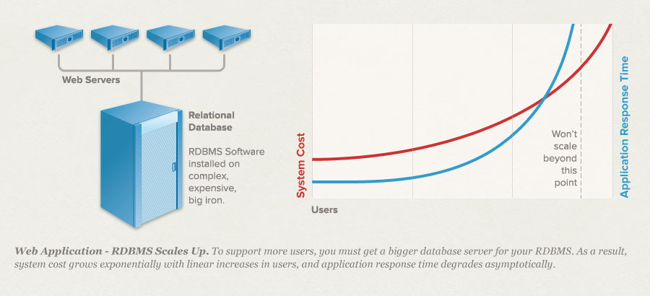

Slide 6

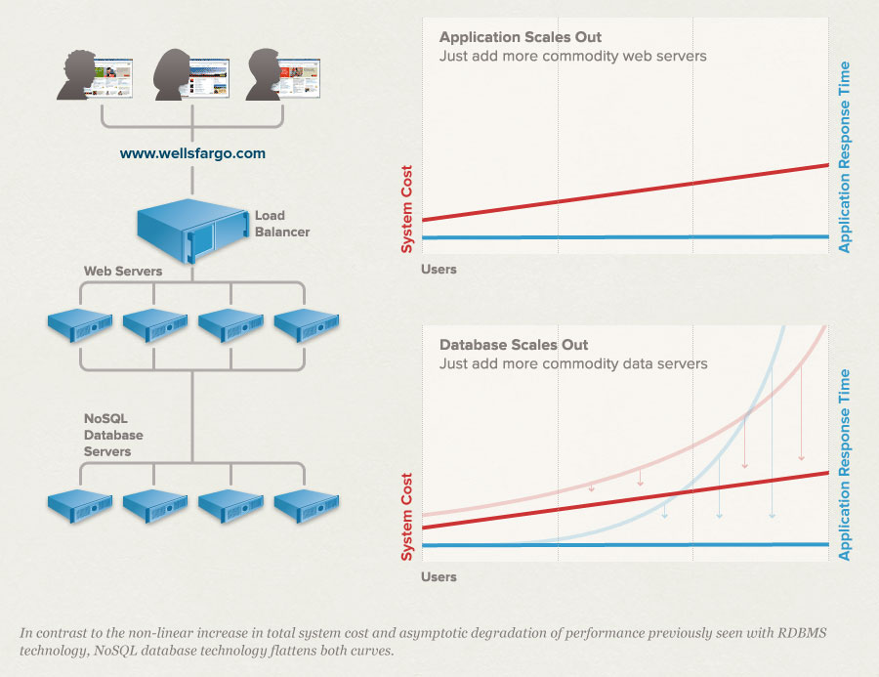


Notes:
Cần tìm giải pháp để nâng cao hiệu xuất hoạt động với lượng dữ liệu cực lớn
NOSQL

Slide 7
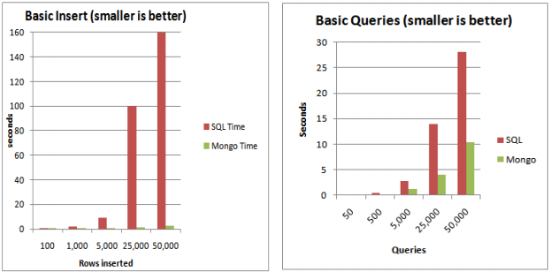
MongoDB vs. SQL Server 2008 Performance Showdown
Notes:
Biểu đồ so sánh hiệu suất hoạt động giữa MongoDB và SQL Server 2008
→ cho thấy hiệu suất của NoSQL gấp rất nhiều lần csdl truyền thống

Slide 8
nosql là gì
RDBMS
SQL
Relational model
Transaction
Table/Row
Schema
Foreign keys
NOSQL

Slide 9
nosql là gì
Non Relation
Open source
Distributed
RDBMS
NOSQL
Eventual Consistence
Horizontal Scalable
Schema-free

Slide 10
cách làm việc của nosql
Cách thiết kế dữ liệu phi quan hệ
Không sử dụng SQL
Giảm số lượng các yêu cầu truy cập tới database
Sử dụng tối đa index
Khả năng phân tán đơn giản
Notes:
Để đạt đc hiệu suất cao với lượng dữ liệu lớn, NoSQL làm thế nào?
Cách thiết kế dữ liệu phi quan hệ → Không có join khi truy vấn
Không sử dụng SQL → giảm rườm rà
Sử dụng index → tính toán trước các dữ liệu kiểu tập hợp
Giảm số lượng các yêu cầu truy cập tới database: lưu vào 1 document
Khả năng phân tán đơn giản

Slide 11
cách làm việc của nosql để đạt hiệu suất cao
Facebook Search > 50 GB Data
 | MySQL | Cassandra
Writes Average | ~300ms | 0.12ms
Reads Average | ~350ms | 15ms
Hiệu suất hoạt động trên MySQL và Cassandra

Slide 12




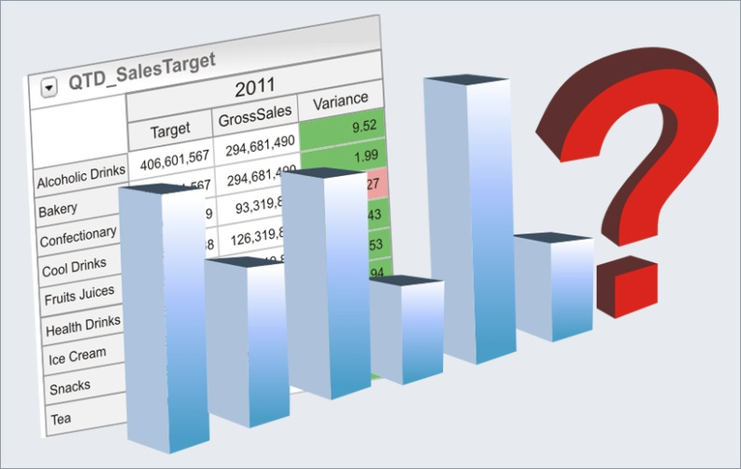
áp dụng vào đâu ?
Phù hợp với những ứng dụng:
Khối lượng dữ liệu rất lớn
Không yêu cầu ràng buộc dữ liệu
Không phù hợp với:
Ứng dụng yêu cầu ràng buộc cao
Các truy vấn phức tạp
Các phân tích hiện đại (BI)
Notes:
Phù hợp: mạng xã hội, thu thập dữ liệu….
Ko phù hợp: ứng dụng tài chính, ngân hàng…. với các con số luôn được cập nhập và cần được cập nhập tức thì. Sự chậm trễ có thể phải trả giá rất đắt. Bởi thế nếu các ứng dụng của bạn thuộc loại này thì hãy lựa chọn cơ sở dữ liệu RDBMS với mô hình quan hệ truyền thống.

Slide 13

mục tiêu đề tài
NoSQL, kiến trúc, phân loại
Cách thiết kế cơ sở dữ liệu NoSQL
Tìm hiểu các loại NoSQL phổ biến
Xây dựng ứng dụng minh họa
Tìm hiểu RavenDB
Notes:
Tìm hiểu các triển khai NoSQL phổ biến như: RavenDB, MongoDB, CouchDB, MemCache, Cassandra…, ưu khuyết điểm của từng loại, tiêu chí để lựa chọn một triển khai cho ứng dụng thực tế.

Slide 14
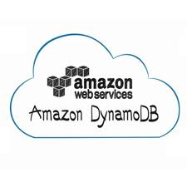

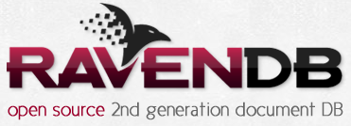
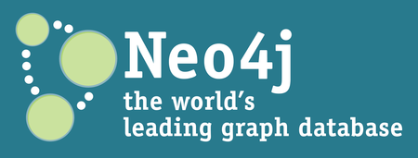
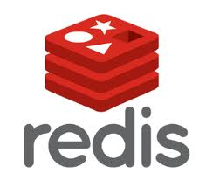



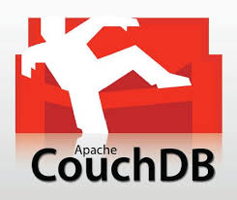
PHÂN LOẠI CƠ SỞ DỮ LIỆU NOSQL
Có 4 loại cơ sở dữ liệu NoSQL:
Key-value store
Column families
Document database
Graph database
Notes:
Với key-value store thì việc truy xuất, xóa, cập nhật giá trị thực (value) đều thông qua key tương ứng. Giá trị được lưu dưới dạng BLOB (Binary large object)

Slide 15
nội dung trình bày
Giới thiệu đề tài
Tìm hiểu RavenDB
Giới thiệu ứng dụng
Tổng kết

Slide 16
giới thiệu về ravendb
Document database
Mã nguồn mở - thiết kế dựa trên kiến trúc client-server
Giải pháp dành riêng cho nền tảng .NET
Mô hình dữ liệu linh hoạt
Xây dựng ứng dụng có hiệu suất cao, độ trễ thấp một cách nhanh chóng và hiệu quả.
Notes:
Mã nguồn mở → giấy phép j ??
Mô hình dữ liệu linh hoạt => đáp ứng yêu cầu của các ứng dụng thời gian thực

Slide 17
tại sao chọn ravendb?
Hỗ trợ transaction
Dữ liệu lưu dưới dạng JSON, phi lược đồ (schema-less)
.NET API, HTTP API
Sử dụng “index” để truy vấn dữ liệu nhanh chóng
Replication và sharding
Raven Studio Management
Notes:
Thừa hưởng sức mạnh của NOSQL nói chung và sức mạnh của document database nói riêng
Hỗ trợ transaction => điều này có nghĩa là dữ liệu của chúng ta được xử lý một cách an toàn và đáng tin cậy
Dữ liệu lưu dưới dạng JSON, phi lược đồ (schema-less) => không cần định nghĩa trước mô hình dữ liệu/ lược đồ.
Hỗ trợ .NET API, RESTful API => có thể sử dụng Linq để truy vấn dữ liệu trong các ứng dụng .NET hoặc xây dựng ứng dụng chỉ sử dụng JavaScript và HTML dựa trên HTTP API( write a fully functioning RavenDB application using just JavaScript and HTML, database documents are addressable resources via unique URLs and those resources can be acted upon using the HTTP verbs GET, PUT, POST and DELETE.)
Sử dụng “index” để truy vấn dữ liệu một cách nhanh chóng => index được thực thi trong suốt bên dưới nên, kết quả truy vấn đã được lưu trữ sẵn => nhanh
Raven Studio Management: giao diện web trực quan, có thể xem, thao tác và truy vấn dữ liệu.
RavenDB còn hỗ trợ replication (tạo bản sao cho các document) và sharding (phân tán dữ liệu thành các phần nhỏ lưu trên nhiều server khác nhau). Có thế kết hợp replication và sharding. Thích hợp cho việc xây dựng các ứng dụng web-scale (có khả năng mở rộng lớn)
Có công cụ quản lý (Raven Studio Management) giao diện web trực quan, có thể xem, thao tác và truy vấn dữ liệu

Slide 18
so sánh ravendb với rdbms
 | RavenDB | RDBMS
Dữ liệu | Có cấu trúc, không có cấu trúc. | Có cấu trúc, dữ liệu phải được chuẩn hóa.
Kiểu dữ liệu | Không cần định nghĩa trước kiểu dữ liệu.Dữ liệu lưu trữ dưới dạng JSON | Phải định nghĩa trước kiểu dữ liệu
Lược đồ | Không yêu cầu | Yêu cầu lược đồ
Kiến thức SQL | Không yêu cầu | Yêu cầu SQL
Truy vấn | Sử dụng index (cú pháp Linq) | Truy vấn SQL.
Ràng buộc dữ liệu | Bỏ qua ràng buộc dữ liệu | Ràng buộc dữ liệu
Join | Không có | Có
Hiệu suất I/O | Tốt với mô hình batch processing và những tối ưu về đọc ghi dữ liệu. | Kém do thiết kế đảm bảo sự ra vào liên tục của dữ liệu.
Mở rộng | Đơn giản, việc tăng số lượng node trong hệ thống dễ dàng | Khó mở rộng hơn. Hạn chế về số lượng node
Phần cứng | Yêu cầu thấp hơn về giá trị và tính đồng nhất của phần cứng | Yêu cầu phần cứng cao
Notes:
Mặc dù RavenDB đã cố gắng làm cho việc sử dụng trở nên đơn giản nhất có thể, nhưng vẫn còn những trở ngại trong việc thay đổi suy nghĩ của nhà phát triển về việc mô hình dữ liệu. Chúng ta cần suy nghĩ về dữ liệu theo một cách khác so với trước đây đã từng làm với cơ sở dữ liệu quan hệ. Đây là những thứ mà chúng ta cần xác định rõ ràng trước khi chọn RavenDB làm công nghệ lưu trữ cho ứng dụng mới phát triển với thời hạn hoàn thành giới hạn.
- Tuy nhiên, học cách mô hình dữ liệu các document với RavenDB và làm việc với RavenDB sẽ là những kinh nghiệm bổ ích bởi vì chúng ta sẽ có được những thông tin phản hồi ngay lập tức. Và khi chúng ta hoàn thành việc học này rồi thì việc phát triển ứng dụng sẽ nhanh chóng và dễ dàng hơn rất nhiều.
- Mặc dù chúng ta có EF 4.1 code first, FNH (Fluent NHibernate)với việc automappings, thậm chí là micro-orms như Massive hay là Petapoco làm rất tốt trong việc đơn giản quá trình phát triển ứng dụng khi làm việc với SQL server, nhưng nó còn dễ dàng hơn khi làm việc với RavenDB. Chúng ta không cần nghĩ về việc mapping và normalization, chỉ cần có đối tượng là xong.

Slide 19
so sánh ravendb với mongodb và couchdb
 | MongoDB | CouchDB | RavenDB
Documents
Format | BSON | JSON | JSON
Metadata | No | System | System + Custom
Versioning | No | Yes | Included Plug-in
Attachments | GridFS | Yes | Yes
Map/Reduce | JavaScript + others | JavaScript | LINQ
Bulk Load | Monogoimport utility | Yes | Yes
Adhoc Query | Yes | No | No
Notes:
metadata

Slide 20
so sánh ravendb với mongodb và couchdb
so sánh ravendb với mongodb và couchdb
 | MongoDB | CouchDB | RavenDB
Storage
Sharding | Available in 1.6 | Yes | Yes
Durability | Single Server will be available in 1.8 | "crash-only" design | write ahead logging and snapshot isolation for guaranteed crash recovery via ESE
Transactions | No | No | Yes
Concurrency | Update in-place | MVCC (Multi-version Concurrency Control) | Optimistic concurrency
Consistency | Strong Master / Eventual Slave | Strong Node / Eventual Cluster | Eventual
Replication | Master-Slave | Peer-based | Included Plug-in
Notes:
Optimistic concurrency
Phân tán dễ dàng
Replication + Sharding

Slide 21
so sánh ravendb với mongodb và couchdb
so sánh ravendb với mongodb và couchdb
 | MongoDB | CouchDB | RavenDB
Interface
Interface Protocol | Custom protocol over TCP/IP | HTTP/REST | HTTP/REST
.NET API | 3rd Party Projects | 3rd Party Projects | Included
Other
Triggers | No | Update Validation Security | Yes
Security | Basic | Basic | Basic using included plug-in
Written In | C++ | Erlang | C#
Notes:
.Net API
Tổng kết lại những ưu điểm: .Net api, studio, phân tán dễ dàng, tối ưu hoá xử lý đồng thời

Slide 22
nội dung trình bày
Giới thiệu đề tài
Tìm hiểu RavenDB
Giới thiệu ứng dụng
Tổng kết

Slide 23
chức năng hệ thống
Web
Đăng bài
Bình luận
Xoá bài viết
Tạo group
Quản lý member
Tìm kiếm
Gửi email
Tham gia group

Slide 24
người dùng của hệ thống
Guest
Member
Manager
Owner

Slide 25
Clients Asia
Clients MiddelEast
Clients American
Client 1
Client 2
Client 1
Client 2
Client 1
Client 2
Client n
Client n
Client n
Web server
Thiết kế mô hình 3 tầng
Model
View
Controller
Database server
Server Asia
Server MiddelEast
Server American

Slide 26
Uses
Core
Service
Implement
Domain
Interface
Uses
Uses
Uses
Injects dependencies
Kiến trúc Website
Web
Controller
UnityContainer
View
Model

Slide 27
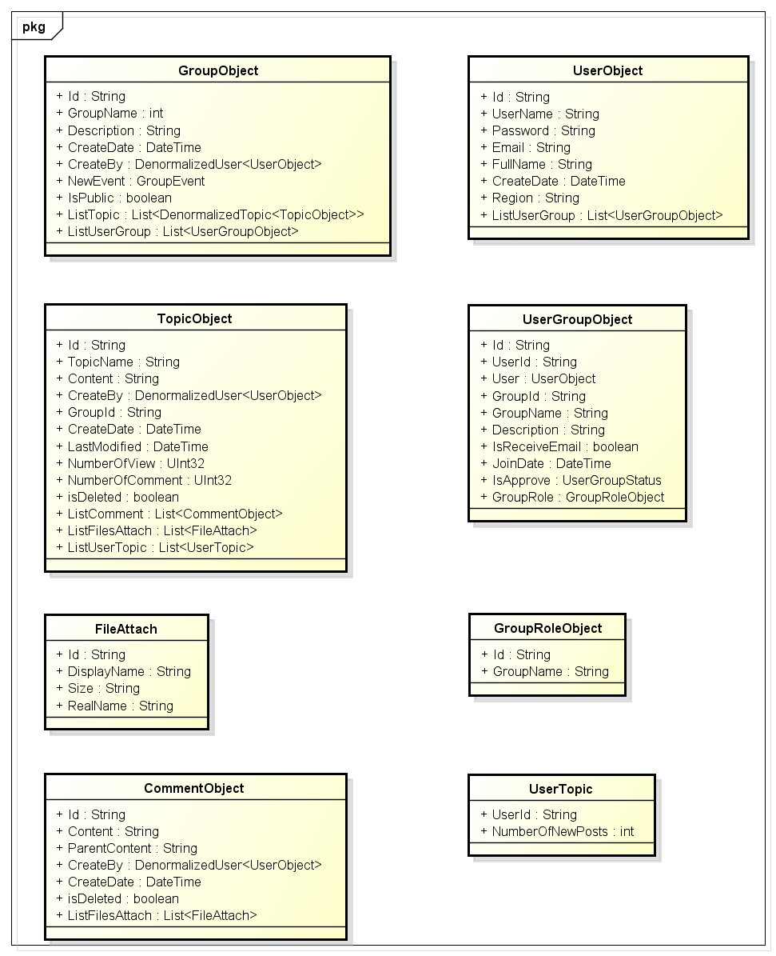
Core.Domain

Slide 28
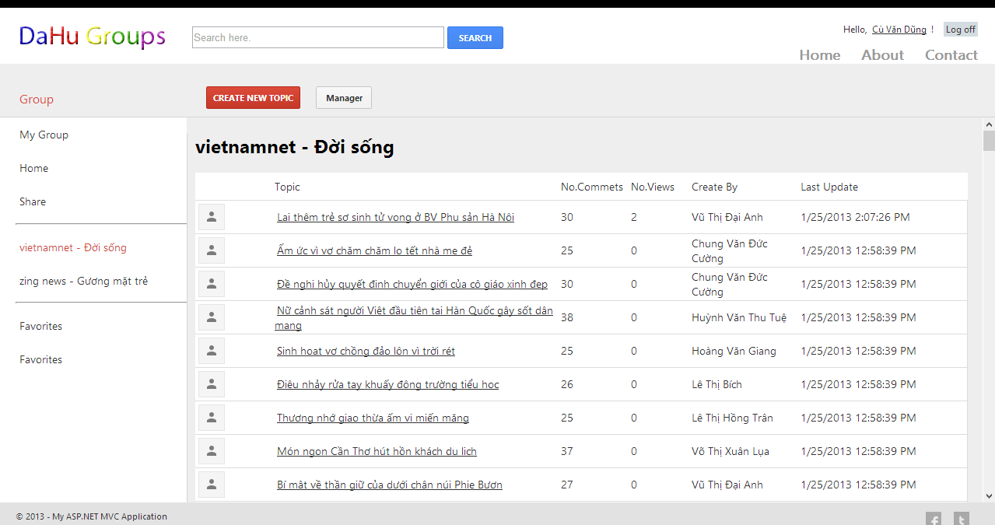
giao diện chương trình

Slide 29
nội dung trình bày
Giới thiệu đề tài
Tìm hiểu RavenDB
Giới thiệu ứng dụng
Tổng kết

Slide 30

kết quả đạt được
Về mặt lý thuyết
Tổng hợp và phân tích khá chi tiết về cơ sở dữ liệu NoSQL.
Tìm hiểu tổng quan về các loại NoSQL.
Tìm hiểu về tính năng, đặc điểm và những lợi ích của document database.
Tìm hiểu về RavenDB.
Về thực nghiệm:
Xây dựng được một ứng dụng có các chức năng cơ bản giống Google Groups như: tạo group, đăng bài, bình luận, tìm kiếm, quản lý member…
Sử dụng cơ sở dữ liệu RavenDB, website sử dụng mô hình MVC4.
Notes:
Tổng hợp và phân tích khá chi tiết về cơ sở dữ liệu NoSQL cùng với những ứng dụng thực tiễn của nó.
Tìm hiểu sâu về tính năng, đặc điểm và những lợi ích của document database. Một số loại phổ biến là: RavenDB , MongoDB, CouchDB.
Ứng dụng tuy không quá quy mô nhưng cũng đã áp dụng được những kĩ thuật cơ bản và nâng cao của RavenDB và
ứng dụng đã thể hiện tốc độ vượt trội khi hoạt động với một lượng lớn dữ liệu, đáp ứng được yêu cầu đề ra

Slide 31

hướng phát triển
Tìm hiểu các loại còn lại của NoSQL.
Xây dựng thêm chức năng, giao diện.
Tìm hiểu thêm vấn đề phân tán
dữ liệu ở nhiều máy chủ.
Tìm hiểu thêm các vấn đề quản lý transaction.
Một số vấn đề như bảo mật, config server, backup và restore dữ liệu trên cơ sở dữ liệu NoSQL.
Notes:
1. Khó khăn khi phân trang trên nhiều server
2. Tìm hiểu thêm các vấn đề quản lý transaction. Đặc biệt xử lý tình huống cơ sở dữ liệu phân tán trên nhiều máy chủ.

Slide 32
CÁM ƠN QUÝ THẦY CÔ ĐÃ THEO DÕI

